Slide 1


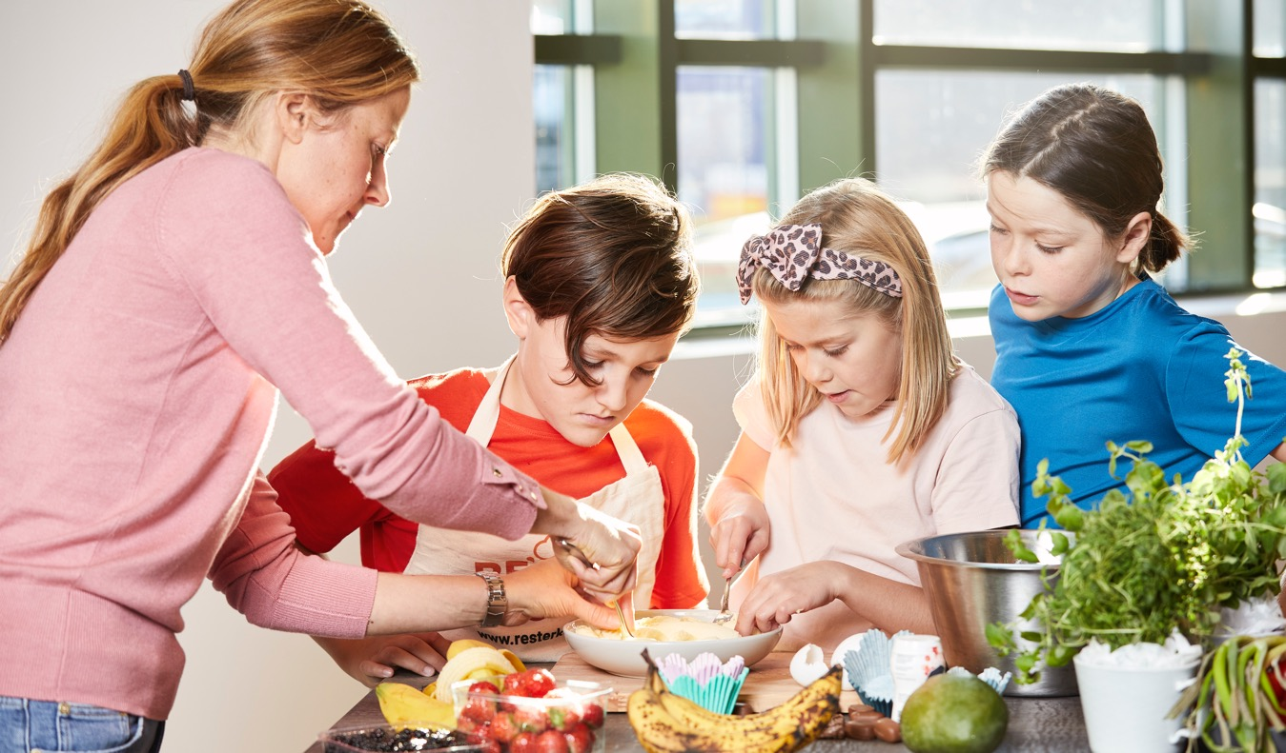



Höstlovsaktivitet – laga mellis på rester
För fritids och grundskola
Notes:
Höstlovsaktivitet för fritidsverksamhet

Slide 2

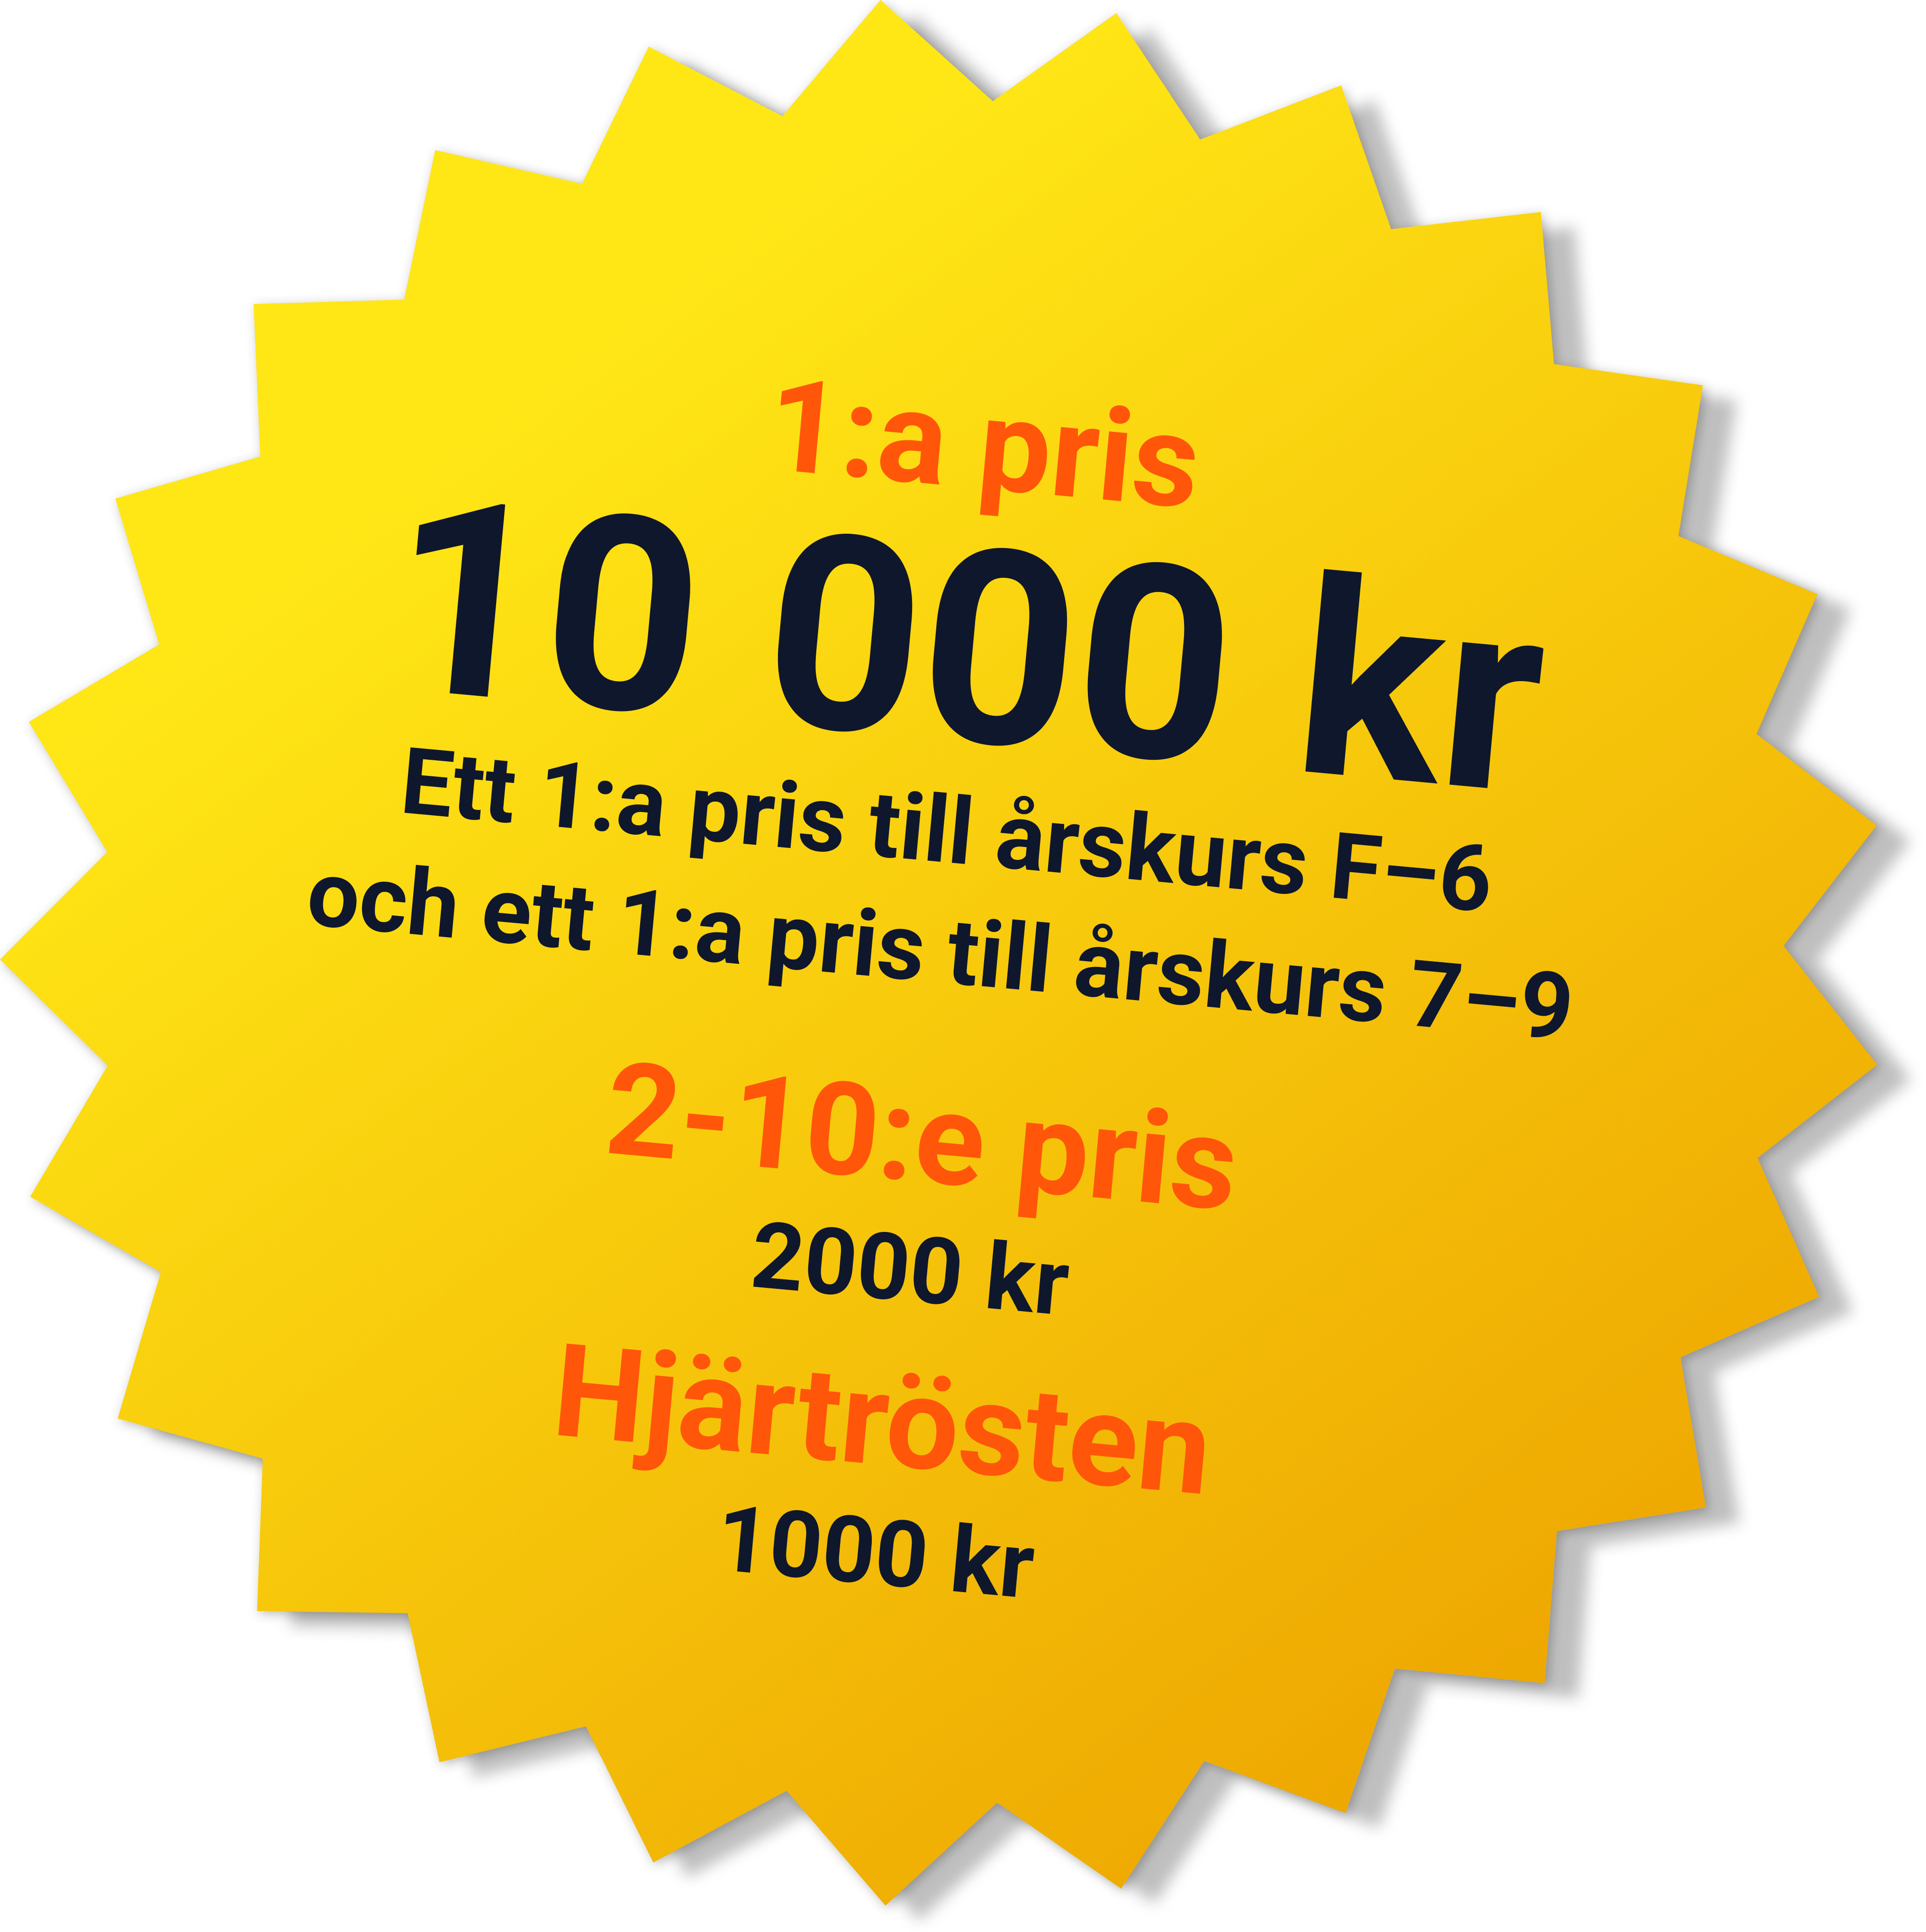

Tävla i Resterkocken!
Resterkocken är en tävling för barn och ungdomar i grundskolan som syftar till att minska matsvinnet.
1. Laga något smarrigt på rester
2. Fota, filma, eller skriv ned receptet.
3. Skicka in på resterkocken.se
4. Håll tummarna för att just din klass vinner!
Notes:
Laga något riktigt smaskigt av resterna i kylen, rädda mjölken med kort utgångsdatum eller leta fram förra årets grötris i skafferiet och gör ett supersmarrigt mellanmål.
Fota, filma eller skriv ner receptet och voilà – du är en resterkock!

Slide 3
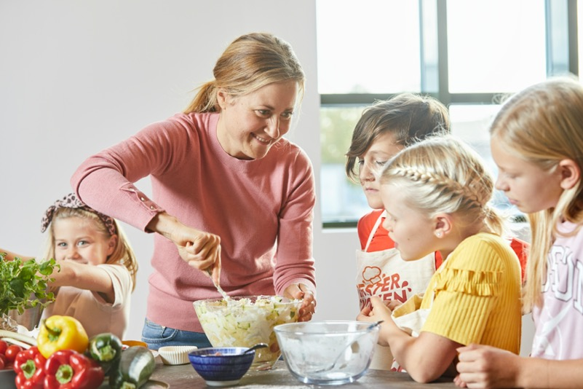
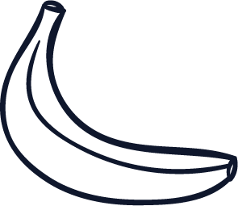
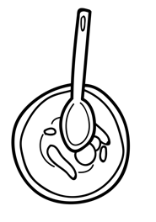

Malins inspirerande restrecept
Broccoliträd med ostdippa
Bananmuffins med chokladgömma
Mellismuffins
Notes:
Inspirationsmaterial för låg- och mellanstadiebarn
”Detta är inspirationsmaterial för låg- och mellanstadiebarn. I synnerhet hoppas jag inspirera fritidspedagoger och lärare för barn i dessa åldrar.
Inga avancerade köksverktyg behövs. Det krävs en ugn i närheten av borden när ni blandar, skär och dekorerar.
Vid varje recept specificerar jag vilka redskap som behövs”.
Lycka till, önskar Malin Broman, kock och matkreatör samt jurymedlem i Resterkocken.

Slide 4
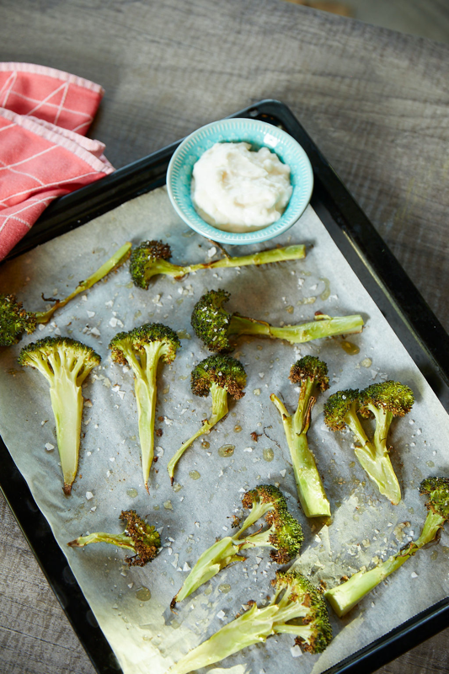
Broccoliträd med ostdippa
Notes:
Servera direkt när broccoliträden fortfarande är varma. Ha gärna lite extra salt vid sidan - det gör att många barn gillar det lite mer. Har ni en citron över kan barnen också testa om de gillar broccolin mer eller mindre med citronsaft över.

Slide 5


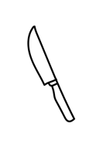
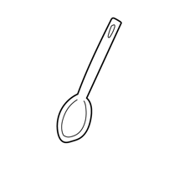


Ingredienser & redskap
12 smakportioner
2 broccoli
3 msk rapsolja
Salt
2 dl crème fraiche / gräddfil / färskost / grekisk yoghurt *
4 msk riven parmesanost eller annan riven hårdost *
*laktosfritt eller vegetabiliskt alternativ fungerar precis lika bra.
Redskap som behövs:
Skärbräda
Kniv
Skål
Rivjärn
Måttsats
Slev
Notes:
Visa att hela broccoli kan användas. Många skär bort stammen men den är lika god som buketterna.
Grunden till såsen kan baseras på olika mejeriprodukter. Fråga i skolköket om de har några ”slattar” kvar att blanda ihop. En kall sås eller dip blir ofta bara godare av att blanda olika mejeriprodukter.
Har du ostskalkar hemma, riv osten, lägg i påsar, frys in och plocka fram när det behövs. Har hårdosten börjat mögla är det bara att skära bort mögelfläckar och ytterligare minst två centimeter runt det angripna stället.
Låt gärna barnen reflektera över om det är någon del av broccolin som de tycker är godare eller om de tycker att allt är lika gott.
Det går lika bra att använda blomkål istället. Finns det kvar blad runt blomkålen? Låt bladen vara med i ugnen.

Slide 6
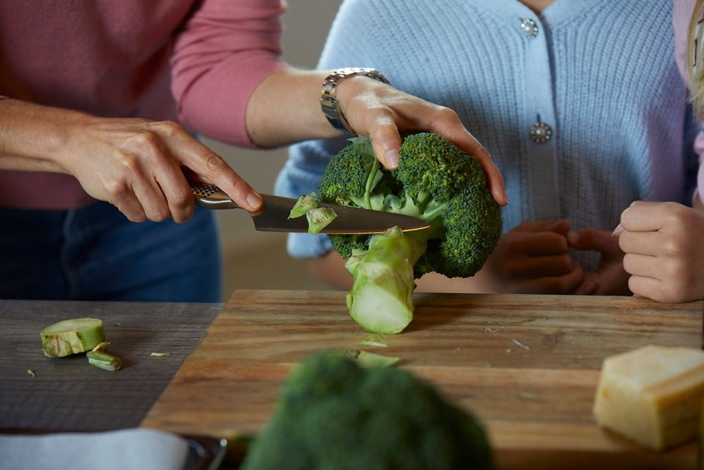

Steg 1 – skär broccolin
Värm ugnen till 225 grader.
Skär broccolin i långa stavar från toppen till botten så det blir som små träd med stam och trädkrona.
Tips!
Använd hela broccolin! Stammen är minst lika god som buketterna. Eller använd blomkål – med blad kvar såklart!
Notes:
Ta bort eventuella torra delar på broccolistjälken. Skär broccolin från toppen och vidare ner längs stammen. Det kommer bli olika storlekar, det gör inget. Det blir precis som i riktiga skogen med större och mindre träd. Tänk bara på att inte låta stjälkbitarna vara för tjocka då kommer de knappt bli tillagde innan buketterna är rostade.

Slide 7
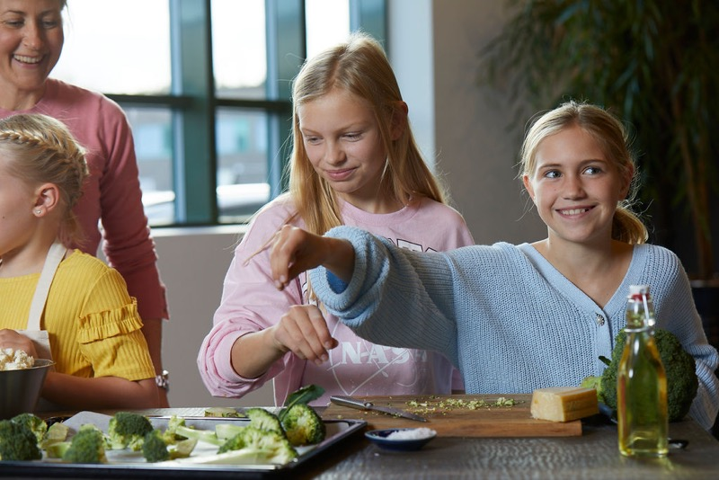
Steg 2 – salta broccolin
Blanda broccolin med rapsolja och lägg på en plåt med bakplåtspapper.
Salta och ställ in i ugnen ca 15 minuter.
Notes:
Salta broccolin och ha gärna lite extra salt vid sidan om

Slide 8
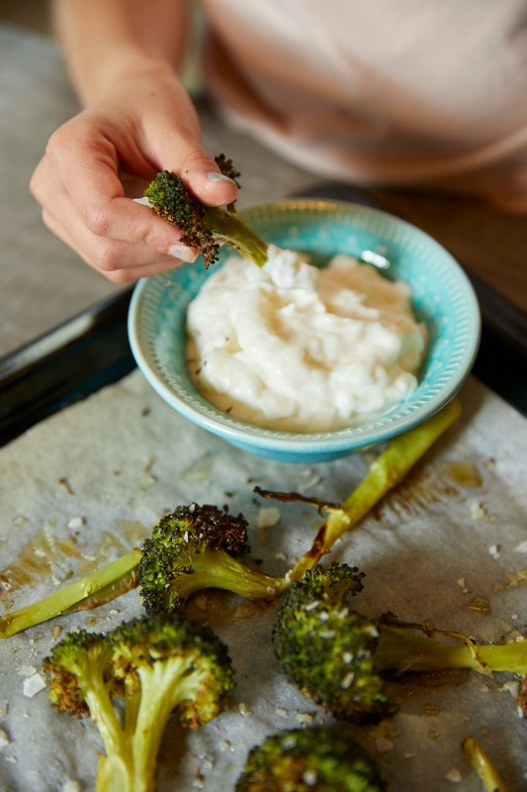
Steg 3 – ostdippa
Blanda crème fraiche eller de andra mejeriprodukterna med parmesan.
Broccoliträden dippas i crème fraiche.
Tips!
Fråga om skolköket har några ”slattar” kvar av mejeriprodukter. Har du ostskalkar hemma, riv osten, lägg i påsar, frys in och plocka fram när det behövs.
Notes:
Bra som mellissnacks eller istället för förmiddagsfrukt. Det går också bra att endast riva parmesan över eller gör en dip på mejeri- eller havreprodukt med färdig kryddblandning

Slide 9
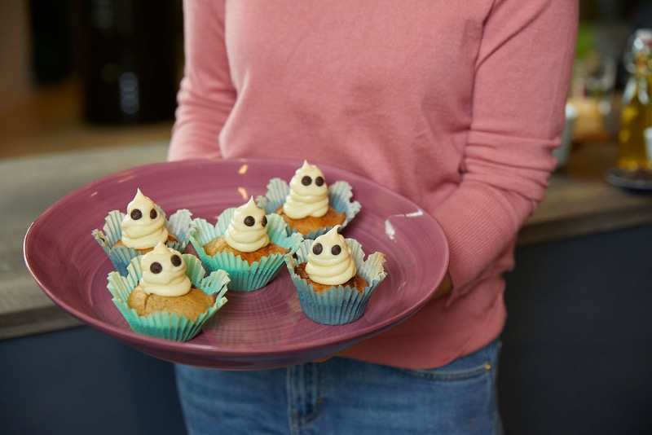
Bananmuffins med chokladgömma
Notes:
Syfte:
Bananer slängs i stora mängder. Ju brunare banan desto sötare. Många gillar inte den mjuka konsistensen bananen får som mogen men de passar utmärkt i bakning som här. Eller i bananpannkakor, milkshakes eller smoothies. Eller dela den på hälften stick en pinne i ena halvorna och frys in som glass. Vill du lyxa till bananglassen, doppa den frysta bananen i smält choklad och strössla över ex kokos, frystorkade bär eller helt vanligt strössel.
Självklart går det bra att hoppa över chokladen i muffinsen. Istället kan bitar av äpple eller päron läggas i eller bär. Perfekt att använda de kantstötta frukterna som ofta blir över.

Slide 10


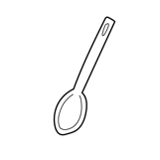
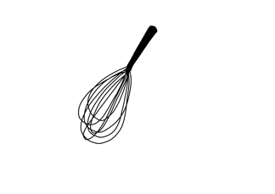



Ingredienser & redskap
12 muffins
4 (bruna) bananer
100 g rumstempererat smör eller margarin
½ dl socker
3 ägg
4 dl vetemjöl eller glutenfritt mjöl
1 tsk bakpulver
1 tsk malen kanel
½ tsk malen ingefära
½ tsk salt
100 g choklad eller överblivna bär/fruktbitar
Vit chokladfrosting
150 g vit choklad
50 g rumstempererat smör
1 ½ dl florsocker
150 g färskost
Chokladknappar
Redskap som behövs:
Fat
gaffel
skedar
skålar
måttsats
visp
Sprits

Slide 11
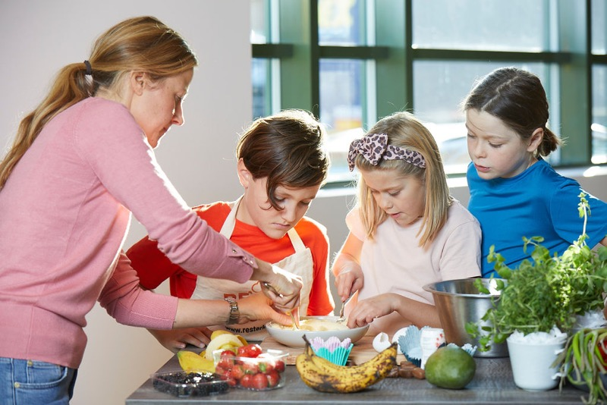
Steg 1– mosa banan
Värm ugnen till 225 grader.
Mosa bananerna.
Vispa smör och socker tills det blir fluffigt och vitt.
Vispa ner de mosade bananerna, ägg, vetemjöl, bakpulver, kanel, ingefära och salt.
Det blir en fast smet som enkelt kan fördelas i 12 muffinsformar.
Tips!
Bananskalet är det perfekta skyddet för bananen. Om det finns bruna fläckar på skalet finns det inte på själva frukten. Ju brunare banan, desto sötare!
Notes:
När man skalar bananerna ser barnen tydligt att de bruna fläckar som finns på bananskalen inte finns på själva frukten. Bananskalet är det perfekta skyddet för frukten. Det som händer när bananen går från grönt till brunt är att stärkelsen i bananerna omvandlas till socker.

Slide 12
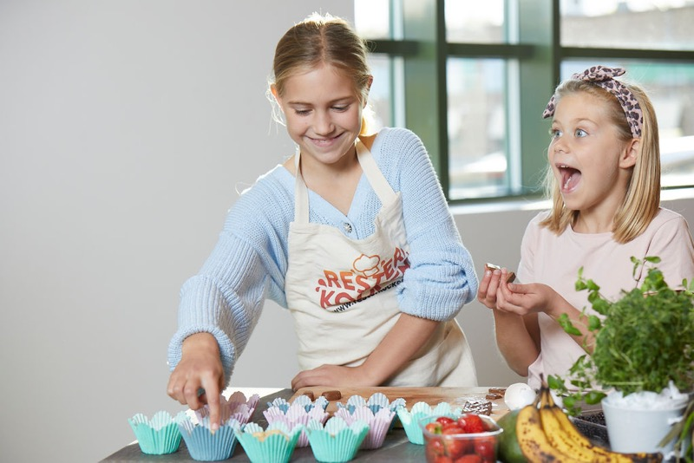
Steg 2 – chokladgömma
Dela chokladen i grova bitar och tryck ner i smeten.
Grädda mitt i ugnen ca 15 minuter.
Tips!
Det går lika bra att ha frukt i. Perfekt att använda kantstötta frukter som ofta blir över!
Notes:
Här gör man självklart som man vill själv eller ändrar utefter skolans policys. Vill man inte ha godis i muffinsen, tryck ner en extra bit banan, äpple eller päron. Eller lyxa till det med bär som exempelvis hallon eller blåbär.

Slide 13
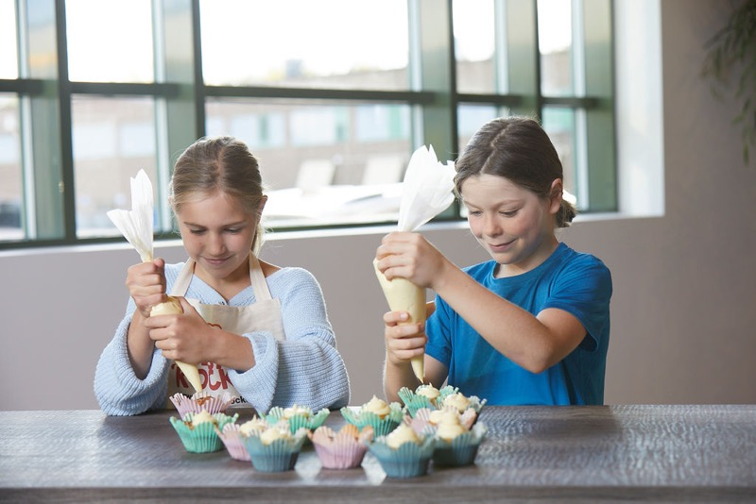
Steg 3 – vit chokladfrosting
Dela chokladen i mindre bitar och smält i vattenbad eller i mikrovågsugn. Rör då och då så chokladen inte bränns vid.
Vispa smör och florsocker fluffigt.
Tillsätt chokladen och vispa.
Avsluta med att vispa ner färskosten.
Notes:
Här finns det inga begränsningar. Låt barnen spritsa de mönster de vill. Toppa med skurna frukter, pudra över florsocker. Tänk på att låta muffinsen svalna helt innan ni börjar spritsa på dem.

Slide 14
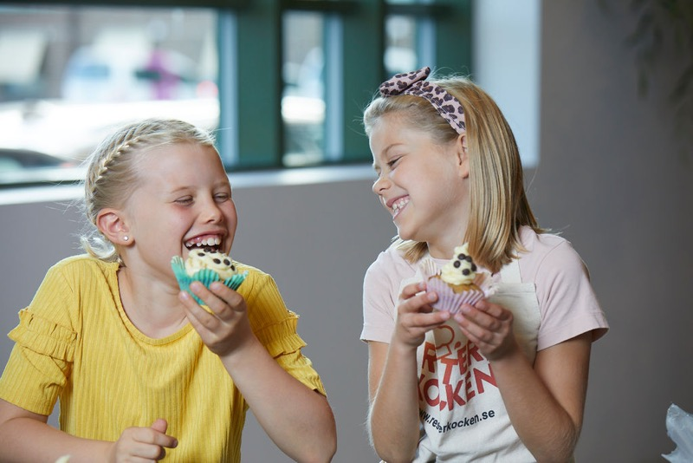
Steg 4 - spritsa
Lägg frostingen i spritspåsar. Låt de ligga i kylen en stund så blir det enklare att forma figurer. Spritsa spöken, spindelnät eller vad barnen vill hitta på.
Ögon kan göras av små chokladknappar.
Notes:
Det är alltid kul att få spritsa. På bilden har vi spritsat spöken, de kan också spritsa spindelnät eller vad de tycker är fint.

Slide 15
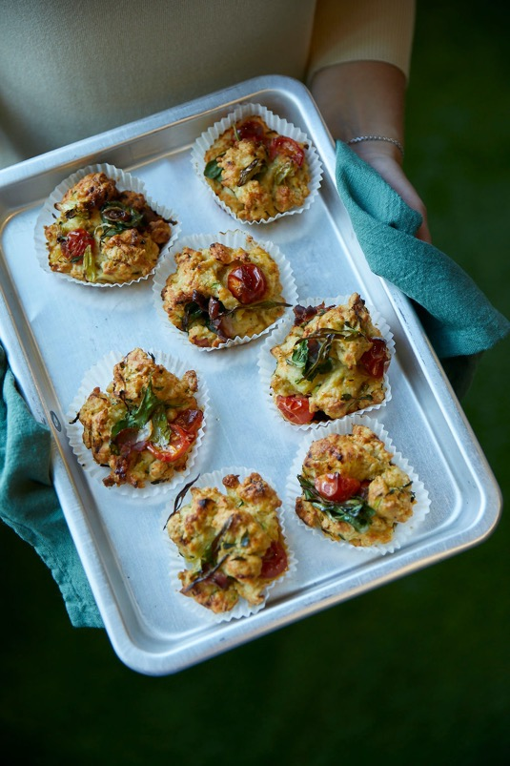

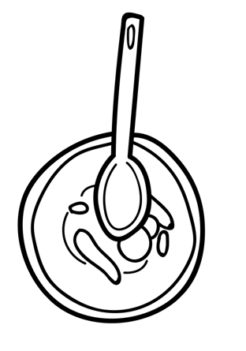
Mellismuffins
Notes:
Ett bra mellisalternativ till vanliga mackor eller fil. Utmärkta att baka på förmiddagen och sedan ta med på utflykten. Innehållet går att variera i det oändliga.

Slide 16

Ingredienser & redskap
12 muffins
6 dl dinkel-, vetemjöl eller glutenfritt mjöl
2 tsk bakpulver
1 tsk salt
svartpeppar
3 ägg
1 ½ dl olivolja eller rapsolja
1 näve babyspenat
3 dl riven squash eller grönsaker som matsalen har över, tex majs, paprika, svamp, kokt broccoli eller kokt morot
1 näve körsbärstomater, delade
1 fetaost 150 g, smulad
2 baconskivor, delad i grova bitar
Redskap som behövs:
Kniv
skärbräda
bunkar
slevar
visp
måttsats
Notes:
Att visa hur man gör en helt ny ”rätt” av rester. Hos många finns det många små burkar med lite av varje, det är perfekt att blanda ner här, så slipper resterna bli stående i kylen tills de blir så dåliga att de inte går att använda. Fråga i skolköket om de har rester efter mellisen och lunchen som ni kan använda.
Vill man låta barnen styra över innehållet i sin egna muffins.
- Gör en naturell smet, fyll halva muffinsformen med smet, låt barnen välja fyllning. Fyll på med mer smet och låt barnen själva välja sin topping.
Kniv, skärbräda, bunkar, slevar, elvisp eller vanlig visp, måttsats.

Slide 17
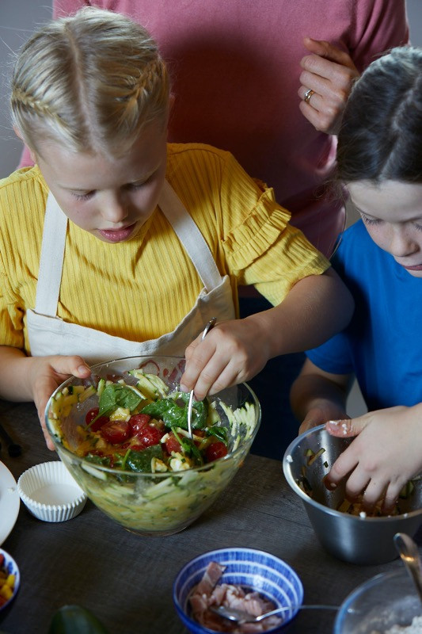
Steg 1– blanda i grönsaker
Värm ugnen till 175 grader.
Blanda mjöl, bakpulver, salt och peppar i en skål.
Vispa äggen fluffigt.
Vispa ner olivoljan i äggen. Lite i taget.
Blanda ner spenaten, squashen, tomaterna och fetaosten.
Notes:
Grönsaker, ost, spenatblad, svamp, skinka eller baconbitar blandas ner i äggsmeten eftersom det är mycket enklare att bland ner i.

Slide 18
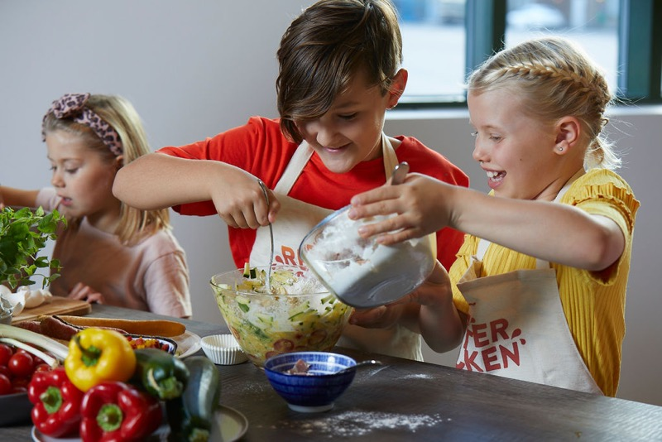
Steg 2 – blanda allt
Blanda sist ner mjölblandningen och tillsätt svartpeppar.
Klicka upp smeten i 12 stora muffinsformar.
Tips!
Fråga i skolköket om de har rester efter mellisen och lunchen som ni kan använda. Så slipper resterna bli stående i kylen tills de blir så dåliga att de inte går att använda.

Slide 19
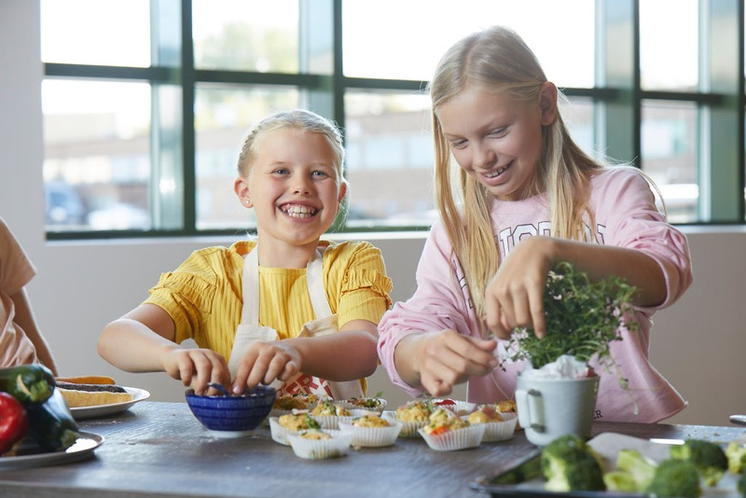
Steg 3 – toppa muffins
Toppa med örter och baconskivor.
Grädda i 35-40 minuter.
Låt svalna.

Slide 20


I samarbete med
+
Notes:
Övrig information
Vad är Kostministeriet? Det är ett initiativ från Total Produce Nordic (TPN), som är en grupp av frukt- och gröntföretag. De vill stärka folkhälsan genom en ökad konsumtion av frukt och grönsaker, som fortfarande är alldeles för låg. Den genomsnittliga konsumtionen ligger i dag på ungefär 350 gram om dagen, långt ifrån den rekommenderade nivån på 500 gram. Omfattande undersökningar visar att det finns en stor vilja att äta mer grönsaker och frukt, även bland dem som äter allra minst. Men det finns också en hel del barriärer. Det som uppfattas som pekpinnar kring vad man ska äta är en sådan barriär. Kostministeriet har därför valt att jobba med humor och värme, utan snobberier och rationella hälso- och hållbarhetsargument. Deras fokus är att mat måste vara gott och kul. Framförallt är detta tilltal viktigt om man vill nå de som äter allra minst frukt och grönsaker i dag.

